Slide 1
Inspirations- og orienteringsmøder mellem lokalrådene og Vej & Park
Marts 2015

Slide 2
Dialogmøder 2015
Vej & Park:
Lokalrådene i Esbjergområdet 5. marts
Lokalrådene i Brammingområdet 10. marts
Lokalrådene i Ribeområdet 24. marts
Teknik & Byggeudvalget (april/maj)
Økonomiudvalget (maj/juni):
Drøftelse af politiske problemstillinger.
Ønsker fra lokalrådene, der kræver finansiering.
Præsentationen sendes ud sammen med referatet.

Slide 3
Dagsorden
Velkomst
Primære projekter 2015
Tilbagemeldinger fra lokalrådene
samt konkrete problemstillinger

Slide 4
Primære projekter 2015
Igangværende og nye projekter
  Esbjerg Strand
  Landgangen og havnepromenaden
  Renovering af Kongensgade i Esbjerg
  Trafiksikkerhedsby
  Supercykelsti
  Cykelfremme
  Trafikknudepunktet ved Esbjerg Banegård
  Elektrificering af jernbanen Lunderskov-Esbjerg (broarbejde)

Slide 5
Primære projekter 2015
Igangværende og nye projekter
  Trafiksikkerhedsplan 2015-2020
  Trafikplan Bramming
  Kikkenborg Plads, 2. etape
  Større driftsmæssige tiltag
Læs mere om udvalgte projekter
  www.projekter.esbjergkommune.dk

Slide 6
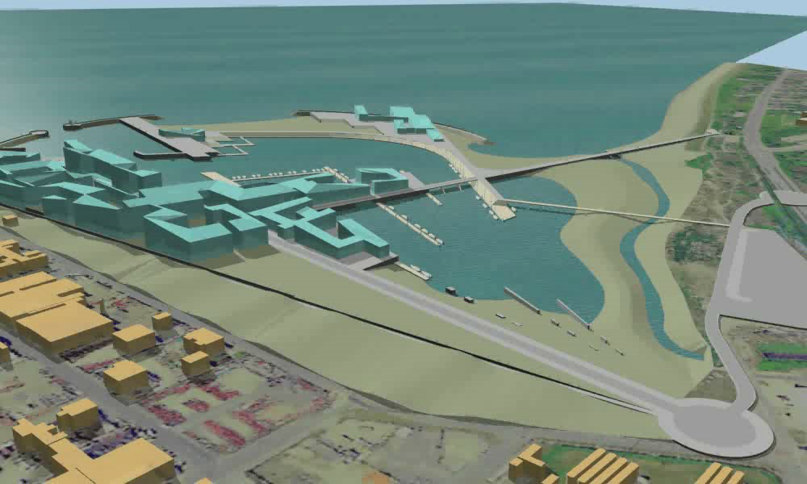
Esbjerg Strand
Mål
At udvikle den nordligste del af Esbjerg Havn til et attraktivt blandet byområde med lystbådehavn, rekreative maritime funktioner, grønne områder, badeanlæg, domiciler for havnerelaterede virksomheder og offentlig og privat service.
Tidshorisont: 2014-2016 (Etape 0)

Slide 7
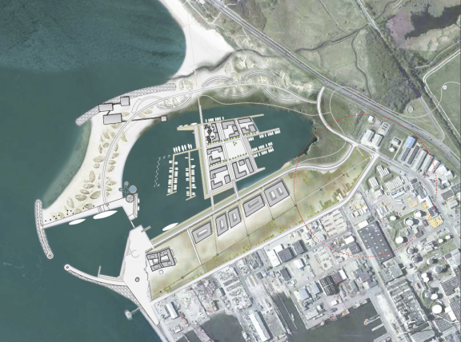
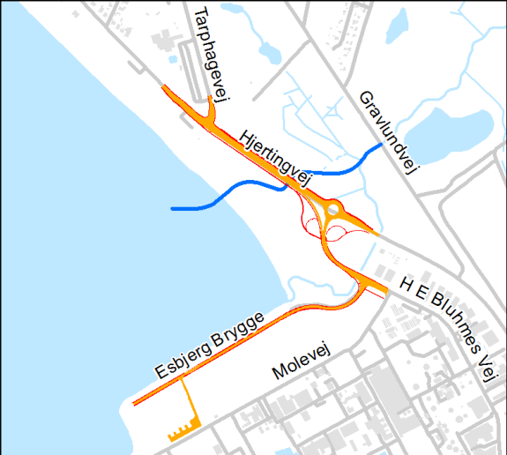
Esbjerg Strand
Status
ETAPE 0 - Bryggen og ankomstvej
  Etablering af Esbjerg Brygge
  Forlængelse af H.E. Bluhmesvej
  frem til Hjertingvej
  Etablering af rundkørsel
  Ny underføring af Fourfelt bæk
  Udvidelse af Hjertingvej til 4 spor
  frem til krydset ved Tarphagevej.
ETAPE 1 - Moler, dige, havneø, -lagune og lystbådehavn
ETAPE 2 - Ydermoler, klitlandskab, strand og evt. Kunstmuseum
Notes:
Etape 0 påbegyndes uge 11 2015
Udbudstidsplanen er som følger:
Udbud: 8. januar 2015
Licitation: 2. februar 2015
Kontrakt: 16. februar 2015
Opstart: snarest muligt, forbelastning ved rundkørslen skal være færdiggjort den 15. marts 2015
Færdiggørelse: 31. december 2015
Aflevering: 1. juni 2016 (slidlag, græssåning finisharbejder m.v.)

Slide 8
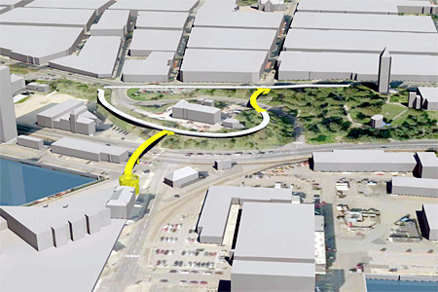
Landgangen og havnepromenaden
Mål
Sammenbinding af Esbjerg By og Havn i nord-sydlig retning.
Etablering af en promenade i Havnegade i øst-vestlig retning, der forbinder Landgangen med bymidten.
Tidshorisont: 2014-2016
Status:
Omvendt licitation
Realisering fra maj 2015
til ca. oktober 2016
Notes:
Landgangen har sammenhæng til Supercykelstiprojektet og Havnepromenaden hænger udover Landgangen også sammen med den øst-vest gående ”Kleve-stien”.

Slide 9
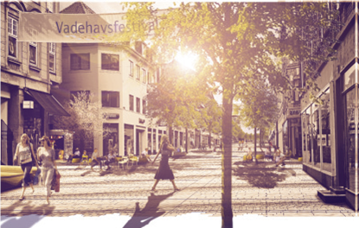
Renovering af Kongensgade i Esbjerg
Mål
Etape 1: Strækningen fra Smedegade til Kirkegade (igangværende)
+ Sidegader: Smedegade og Jyllandsgade (igangværende)
Etape 2: Strækningen fra Kirkegade til Torvet (kommende)
Tidshorisont: 2014-2015 (etape 1)

Slide 10
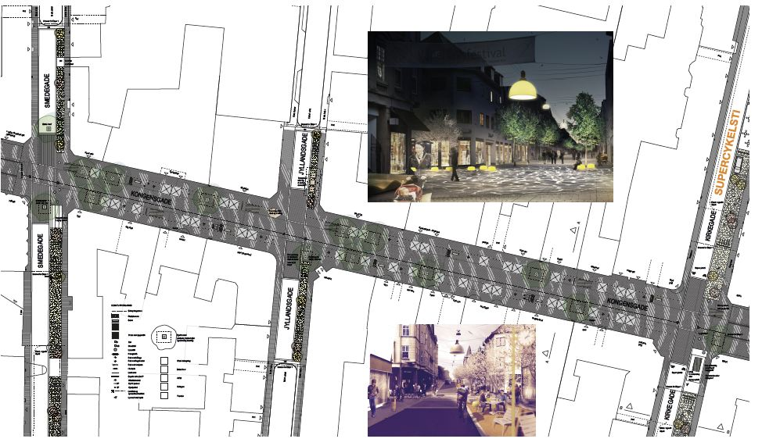
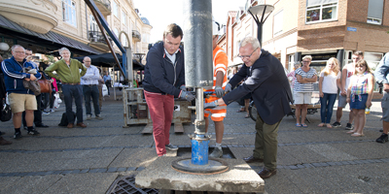
Renovering af Kongensgade i Esbjerg
Status
Smedegade-Jyllandsgade:
Ledningsarbejder er gennemført.
Belægningsarbejdet gennemføres
i ugerne 10-25.
Jyllandsgade-Kirkegade:
Ledningsarbejder i ugerne 2-22.
Belægningsarbejder i uge 26-44.
Notes:
Strækningen mellem Smedegade og Jyllandsgade blev gravet op fra uge 34 til 48, hvor Esbjerg Forsyning arbejdede med ledningsarbejde. Herefter blev der lagt et midlertidigt asfaltlag, og fra uge 10 til 25 2015 ryger asfalten af igen og den nye belægning bliver lagt.
Dernæst forventes ledningsarbejder fra uge 2-18 i 2015 på strækningen mellem Jyllandsgade og Kirkegade, og belægningsarbejde i perioden uge 26 til 40 i 2015.

Slide 11
Trafiksikkerhedsby 2014
Mål
At mindske antallet af
trafikuheld i Esbjerg by.
Fokus på forbedret sikkerhed
i Esbjerg C, Esbjerg Ø og Sædding
Særligt fokus på bløde trafikanter.
Tidshorisont: 2014-16
Rundkørsler
i og omkring
Esbjerg by
Den menneske
- lige faktor:
adfærdsdesign
Bløde trafi-
kanter i den
indre midtby
Fordelings-
veje i bolig-
områder
Indfaldsveje
og skoleveje
Notes:
Der er i løbet af 2014 gennemført en nærmere analyse inden for hvert af disse temaer. Analysen har dannet baggrund for en række udvalgte konkrete projektlokaliteter og –tiltag. Disse er samlet iProjektkatalog af 21.10.2014 for Esbjerg som Trafiksikkerhedsby. Til hvert af de 5 temaer er der en økonomisk ramme, som de enkelte projekter i følge Vejdirektoratets tilsagn skal holdes inden for.

Slide 12
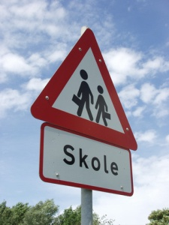
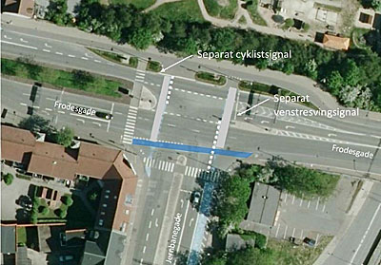
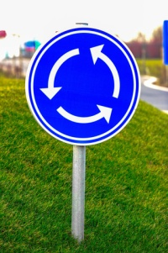
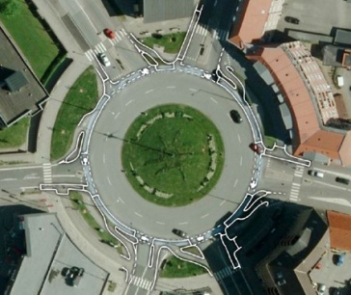
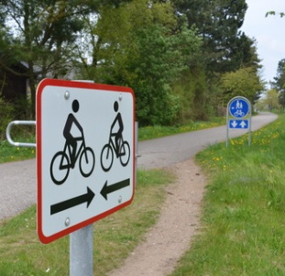
Trafiksikkerhedsby
Status
Borgermøde januar 2015
Skitseprojektering marts 2015 – juli 2015
Udbud 2. og 3. kvartal 2015
Udførelse af anlægsprojekter ultimo 2015
Adfærdsdesign 2015-2016
Notes:
Forelagt Teknik & Byggeudvalget (november 2014)

Slide 13
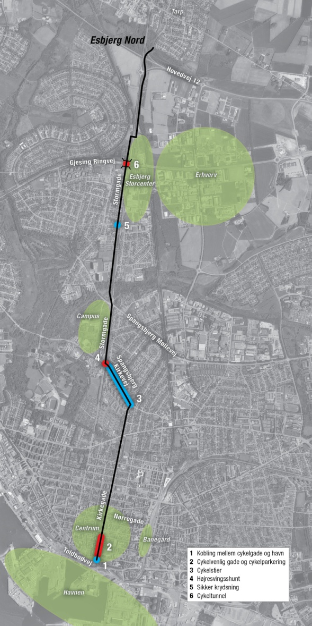
Supercykelsti
Mål
At forbedre infrastrukturen for folk, der
pendler over længere afstand ved at sikre
en hurtig og direkte cykelrute.
  Ombygning af Kirkegade i det
  centrale Esbjerg
  Cykelstier langs Spangsbjerg Kirkevej
  Sikker krydsning ved Niels Lønnes Vej
  Tunnel under ”Bilka-krydset”
  – Esbjergs mest trafikerede kryds

Slide 14
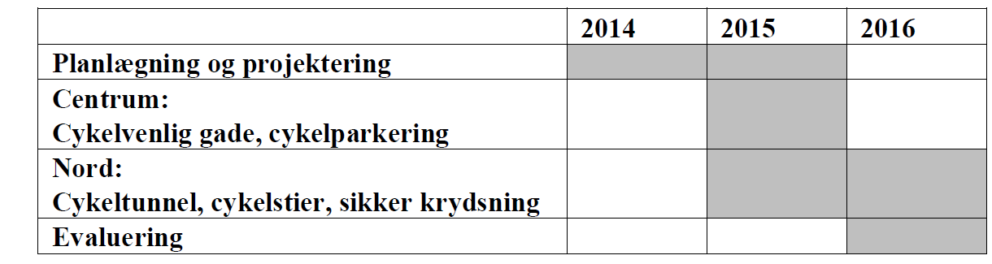

Supercykelsti
Tidshorisont: 2014-2016
Status
Cykeltunnel, Gjesing Ringvej: opstart med omlægning af ledninger april 2015
Kirkegade/Kongensgade: opstart med omlægning af ledninger april/maj 2015

Slide 15
Cykelfremme
Mål
Cykelfremme med borgerinddragelse
  Kampagnetiltag
Tidshorisont: 2015
Status
April-maj: kommunikation, konkurrencer mv.
Juni-juli: udarbejdelse af katalog med borgernes forslag.
August-september: politiske prioritering af projekttiltag.
Efterår: udmøntning af prioriterede tiltag.

Slide 16
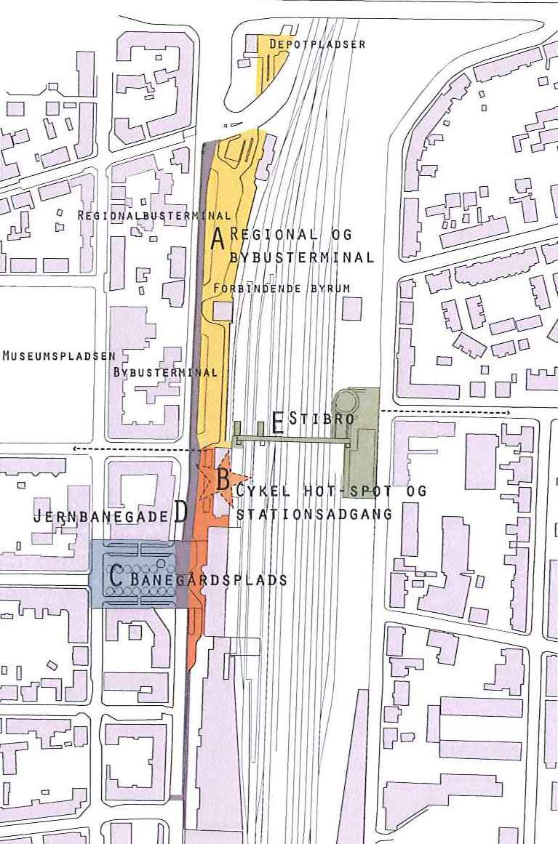
Trafikknudepunkt Banegården
Mål
at skabe tæt sammenhæng mellem busterminal, banegård og tilgrænsende byområder.
at gøre omstignings-mulighederne mellem transportformerne mere attraktive, komfortable og overskuelige.
At lette adgangen til/fra knudepunktet for såvel busser, fodgængere og cyklister
  Forbedring af regional- og bybusterminal

Slide 17
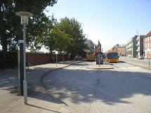
Trafikknudepunkt Banegården
  Cykelsti langs den østlige side af Jernbanegade
  Forprojektering af stibro over banelegemet
Tidshorisont: 2014-15
Status
Renovering af regionalbusterminalen (Rutebilstationen).
  Midlertidig lukning af Banegårdspladsen
  indtil juni 2015.
Renovering af bybusterminalen
Nedlæggelse af lille terminal til cykelparkering.
Notes:
Det første område, der bliver renoveret, vil være regionalbusterminalen (Rutebilstationen). Det betyder, at regionalbussernes holdepladser flyttes til Banegårdspladsen fra og med uge 42 (2014).

Slide 18
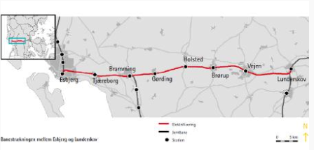
Elektrificering af jernbanen Esbjerg-Lunderskov
Mål
Elektrificeringen skal på sigt skabe rammerne for en langt mere moderne jernbane med bedre, billigere og mere stabil drift, samtidig med at det gavner miljø og klima.
Med elektrificering af Esbjerg - Lunderskov bliver det fra slutningen af 2015 muligt at køre med el-tog på hele strækningen mellem København og Esbjerg.
Tidshorisont: 2014-15

Slide 19
Elektrificering af jernbanen Esbjerg-Lunderskov
Status
Banedanmark har ansvaret for planlægning og udførelse af en elektrificering af strækningen mellem Esbjerg og Lunderskov.
I Esbjerg Kommune skal der hæves tre broer, så der skabes tilstrækkelig frirum til opsætning af kørestrømsledninger.
  Ved Bendiksensvej vest for Bramming
  Krogsgårdvej i Tjæreborg
  Storegade / Jagtvej i Esbjerg
Vejlukninger er fastlagt til:
  Bendiksensvej lukkes i perioden 1. juni 2015 – 13. juli 2015.
  Storegade lukkes i perioden 3. juni 2015 – 15. juli 2015.

Slide 20

Trafiksikkerhedsplan 2015-2020
Mål
Planen skal danne rammerne for indsatsområderne for trafik-sikkerhed på Esbjerg Kommunes vejnet.
Afsæt i uheldsbilledet for personskadeuheld i perioden 2009-2013
Særlige fokusområder
  Høj hastighed
  De unge trafikanter
  Spiritus, narkotika og medicin
  Uopmærksomhed
Tidshorisont: 2015-2020
Notes:
Slides vedr. prioritering af trafiksikkerhedsfremmende foranstaltninger for de projekter som IKKE får direkte afslag eller udføres for driftsmidler med det samme.
Trafiksikkerhedsarbejdet i Esbjerg Kommune har resulteret i en betydelig reduktion i antallet af dræbte og tilskadekomne i trafikken. Fra 2007 til 2012 er der således næsten 40 % færre dræbte og tilskadekomne på kommunens vejnet

Slide 21
Trafiksikkerhedsplan 2015-2020
Status
  Forslaget til planen blev godkendt i Teknik & Byggeudvalget d. 27. februar 2015, og forventes behandlet i Byrådet d. 16. marts 2015.
  Projektliste over tiltag, men ikke afsat økonomi til realisering.
  Prioriteringen af sikkerhedsfremmende tiltag jf. projektliste behandles i Teknik & Byggeudvalget d. 16. marts 2015.
    Projekterne er opstillet, så projekter med den største uheldsbesparende effekt, står øverst i forhold til den investerede krone. (samfundsøkonomisk fortjeneste per investeret krone).
    Særlige indsatsområder (bløde trafikanter, skoleveje og særligt uheldsbelastede strækninger) er markeret med stjerne og kan medtages i overvejelserne, når der udvælges projekter med henblik på udførelse.
Notes:
Trafiksikkerhedsarbejdet i Esbjerg Kommune har resulteret i en betydelig reduktion i antallet af dræbte og tilskadekomne i trafikken. Fra 2007 til 2012 er der således næsten 40 % færre dræbte og tilskadekomne på kommunens vejnet

Slide 22
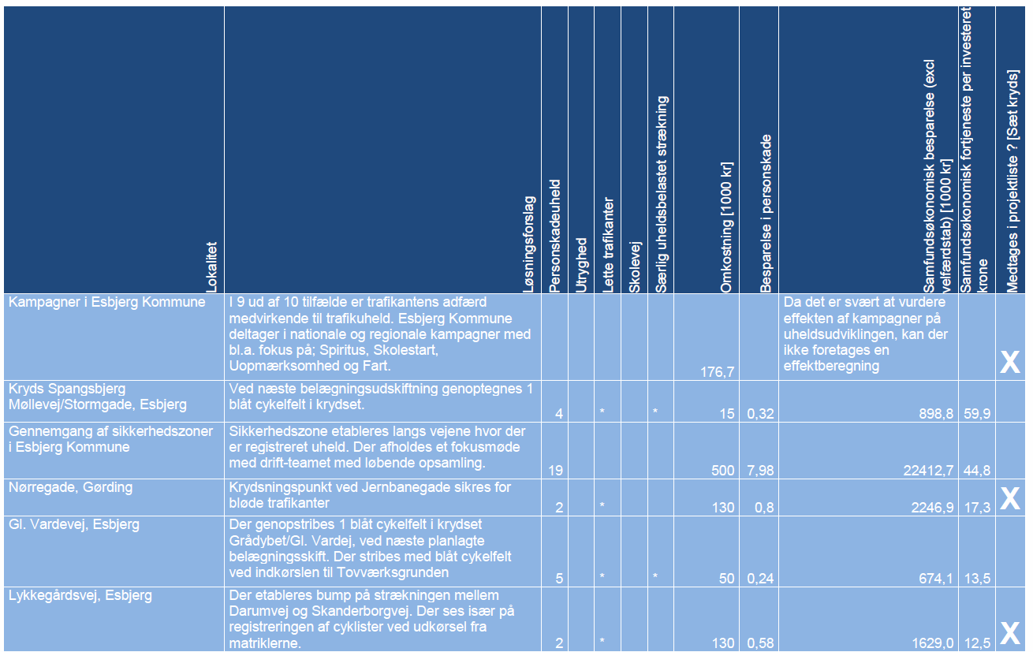
Prioritering af sikkerhedsfremmende foranstaltninger

Slide 23
Forklaring til opstillingen
Lokaliteten
Beskriver hvilken strækning eller kryds, der er er tale om.
Løsningsforslag
Beskrivelse af løsningsforslag.
Personskadeuheld
Der tages afsæt i det aktuelle uheldsbillede fra 2009-2013.
Det med stjerne angivet om strækningen har givet anledning til utryghed, om lette trafikanter har været involveret i de registrerede uheld, om strækningen er en skolevej eller særlig uheldsbelastet.

Slide 24
Forklaring til opstillingen
Omkostning:
Beskriver løsningsforslagets anslåede anlægsudgift.
De forventede besparelser i personskader
Besparelserne er beregnet med baggrund i Vejdirektoratets ”Håndbog, Trafiksikkerhed. Effekter af vejtekniske virkemidler.”
Samfundsøkonomisk besparelse:
Omkostningerne for sparede personskader er beregnet med baggrund i transportøkonomiske enhedspriser for personskadeuheld udgivet af Transportministeriet.

Slide 25
Prioritering af cykelstier
Der laves en prioritering i 3 niveauer/kategorier:
Højeste prioritet omfatter de cykelstier, der kan forventes anlagt indenfor budgetperioden (4 år).
Mellemste prioritet omfatter de stier, som ikke kan forventes anlagt indenfor budgetperioden, men som kan forventes at komme i betragtning, når cykelstiprojekter, der er i den højeste prioritet, er gennemført.
Laveste prioritet omfatter de stier, der ikke kan forventes anlagt indenfor en lang tidshorisont (mere end 10 år).

Slide 26
Prioritering af cykelstier
Antallet af cykelstiprojekter med højeste prioritet skal svare til den økonomi, der er afsat i den 4-årige budgetperiode.
Der foretages en prioritering i de tre kategorier ud fra følgende overordnede kriterier:
    Antal uheld
    Trafikmængde
    Skolebørn
    Sammenhæng i stinettet
    Mulighed for ekstern medfinansiering

Slide 27
Bramming Trafikplan
Mål
Bramming Trafikplan skal danne grundlag for Esbjerg Kommunes fremtidige indsats på det trafikale område i Bramming ved at identificere fremtidens trafikale udfordringer og mulige løsninger.
Trafikplanen skal medvirke til at sikre den mest hensigtsmæssige afvikling af trafikken i Bramming.
Tidshorisont: 2015-2020
Status
Forslag om 8 ugers offentlig høring og afholdelse af borgermøde.
Endelig behandling i Teknik & Byggeudvalget i foråret 2015.
Notes:
Der er ikke afsat økonomi til gennemførelse af de aktuelle projekter jf. Bramming Trafikplan.
Som grundlag for Trafikplanen har Esbjerg Kommune opstillet en række overordnede fokusområder for de trafikale forhold og udfordringer i Bramming. I trafikplanen beskrives udfordringer og løsningsmuligheder, herunder effektskøn for 11 strækninger/lokaliteter i Bramming, herunder bl.a. Storegade, Viadukten og Borgergade, hvor der er udarbejdet forslag til projekter. Trafikplanen indeholder også forslag til en vej- og stinets klassificering for Bramming. Klassificeringen beskriver det overordnede vej- og stinets funktion, herunder hvilke veje og stier, der vil bære de største trafikmængder.

Slide 28
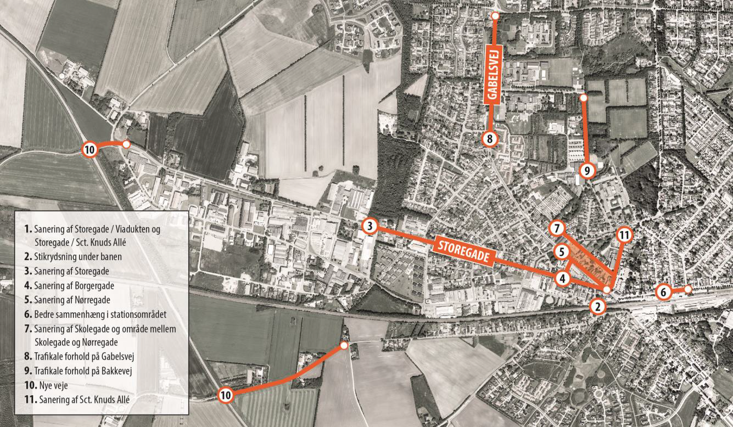
Bramming Trafikplan

Slide 29
Kikkenborg Plads, 2. etape
Mål
Etapen er en fortsættelse af renoveringen syd for grillen, hvor der er lagt ny belægning og opsat en skulpturel bænk mm.
Tidshorisont: 2015
Status
2.etape af renoveringen af Kikkenborg Plads - det resterende areal omkring grillen - er igang.
De hævede knækstensbede er nu fjernet, og der er lagt ny belægning af granit og betonfliser i stedet. Nye borde og bænke er opsat. Der skal plantes en skærmende hæk mod p-pladsen i pladsens nordlige side.

Slide 30
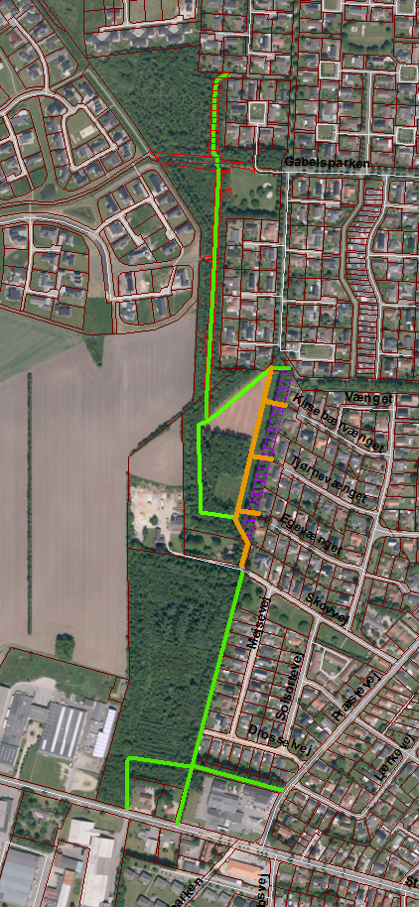
Større driftsmæssige tiltag
Stirenovering i Vestskoven
  Bedre stier
  Kortbord (vise kobling til øvrige stisystemer)
Grusparkering ved sydlig indgang til hundeskov
Stirenovering i Biblioteksparken
  Renovering af brink omkring sø
  Etablering af staudebed
Stirenovering i Verdensskoven
  Lys på stier
  Legepladsrenovering
Notes:
Stirenovering Vestskoven: Se kort
Grøn: stier der kan renoveres nu
Orange: stier der først kan renoveres når ekstern entreprenør er færdig med udtynding
Lilla skraveret: område eksterne entreprenør udtynder nu
Rød skraveret: område hvor der knuses buske for at sikre fritrum omkring sti, det er kommunen entreprenører som udføre arbejdet.
Parkering v. Hundeskov: Baggrund i problemer med parkering. Kræver dispensation, som ikke er på plads endnu.
Alle tiltag er igangsat og forventes afsluttet i 2015.

Slide 31

Tilbagemeldinger fra lokalrådene samt konkrete problemstillinger

